Slide 1
软件架构设计
主讲：李伟刚
liweigang@nwpu.edu.cn
西北工业大学软件学院

Slide 2

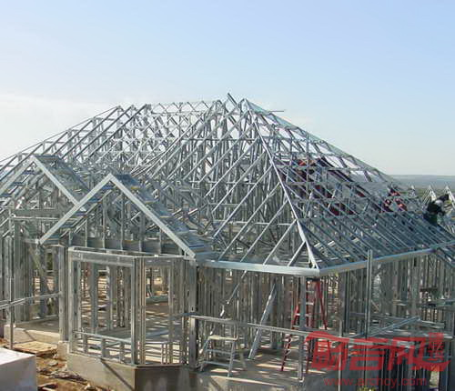

投票
最多可选5项
你认为软件架构是什么？
A
软件的结构
B
软件的组成方式
C
构成软件的子系统
D
软件的分层方式
E
不太清楚
提交

Slide 3
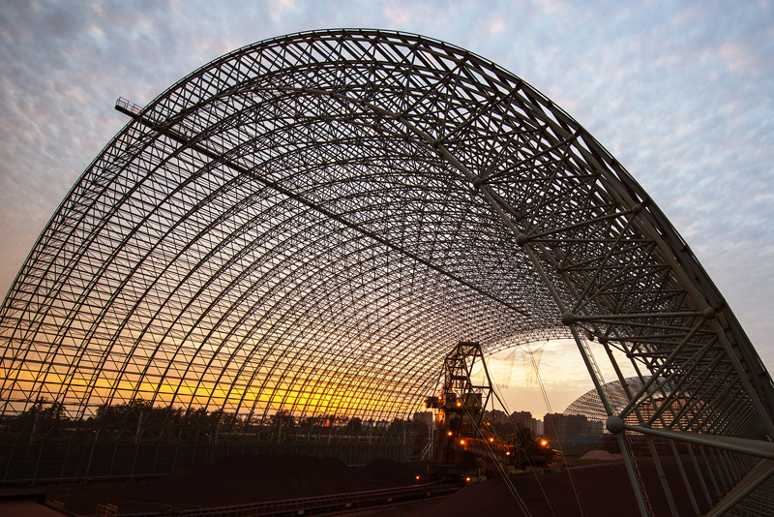
软件架构
软件系统的总体结构（包括
构件及其连接关系）；
强调子系统/构件的外部视图；
是高层设计，满足功能性的同时重点考虑系统的质量属性（性能、安全性、可维护性等）；
是详细设计和实现的出发点。

Slide 4
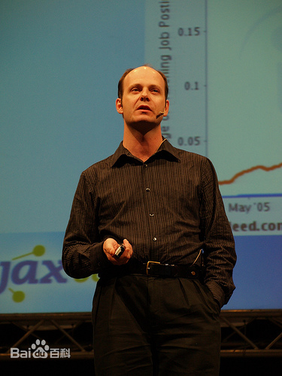


课程介绍
目的
  提高在概念化层次上进行问题理解和方案规划的能力，实现从程序员向架构师的转变。
Rod Johnson
尤雨溪
Gavin King

Slide 5
课程介绍
课程内容
  面向软件架构(体系结构)设计，以UML语言为基础，从基于用例的需求建模、基于类图的静态建模、基于对象交互分析的动态建模、状态机建模等基本的需求和分析建模手段开始，逐步介绍多种软件架构模式以及基于模式的软件架构设计方法。

Slide 6
先修课程或准备知识
面向对象编程与设计
数据库系统
网络与分布计算
软件工程

Slide 7
考核办法
考试课，成绩由以下三部分组成：
  平时成绩（包括课堂讨论、课堂出勤）：10%
  实验成绩（包括实验出勤、实验报告）：30%
  期末笔试：60%

Slide 8
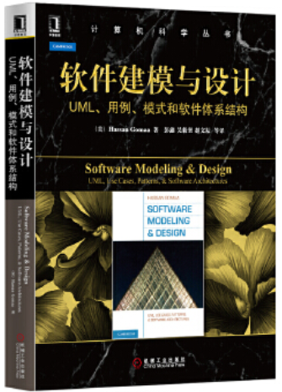

教材及资源
教材
        《软件建模与设计：UML、用例、模式和软件体系结构》(美)Hassan Gomaa著，彭鑫、吴毅坚等译，机械工业出版社，2014.8
        《实时嵌入式系统软件设计》(美)Hassan Gomaa著，郭文海、林金龙等译，机械工业出版社，2018.12

Slide 9
教材及资源
参考书
  《软件架构：架构模式、特征及实践指南》(美)Mark R.N.F著，杨洋等译，机械工业出版社，2021
  《软件产品线工程原理与方法》，李伟刚、李易编著，科学出版社，2015

Slide 10
第一章 软件建模与软件架构

Slide 11
主要内容
1.1 软件模型和建模
1.2 软件架构
1.3 模型驱动的架构（MDA）
1.4 软件架构的视图
1.5 软件建模和软件架构设计的发展史
补充知识：
  UML表示法

Slide 12

1.1 软件模型和建模
模型
  来源——用于提供艺术和建筑学
  中的小规模规划
  科学和工程：
  OMG：建模就是在编码之前对软件应用的设计。在系统实现之前，对模型进行构造和分析，并用于指导后继的实现过程
  从多个视图构造模型
  模型驱动架构（MDA）
在某一精度和细节层次上提供系统的抽象
分析模型获得对所开发系统的更好的理解

Slide 13
1.1 软件模型和建模
建模
  面向对象方法
封装：把客观事物封装成抽象的类，并且类可以把自己的数据和方法只让可信或必要的类或者对象操作，对不可信的或不必要的类或对象进行信息隐藏。
继承：让某个类型的对象获得另一个类型的对象的属性的方法。它可以使用现有类的所有功能，并在无需重新编写原来的类的情况下对这些功能进行扩展。
多态：类实例的相同方法在不同情形有不同表现形式。多态机制使具有不同内部结构的对象可以共享相同的外部接口。

Slide 14
1.1 软件模型和建模
建模
  统一建模语言（UML）
    OMG提出；
    为面向对象模型的描述提供了一种
    标准化的图形语言和表示法；
    与面向对象分析和设计方法一起使用；
    几乎所有现代的面向对象方法都使用UML表示法来描述软件需求、分析和设计模型。
  核心方法
    用例建模——需求
    静态建模——结构
    动态建模——行为

Slide 15
1.2 软件架构
将系统总体结构（包括构件
及其连接关系）与各个构件
的内部细节分离；
在不同的细节层次上描述；
强调子系统/构件的外部视图，即子系统/构件所提供和需要的接口以及与其它子系统/构件的连接关系；
是高层设计，满足功能性的同时重点考虑系统的质量属性（性能、安全性、可维护性等）；
是详细设计和实现的出发点。

Slide 16
1.3 模型驱动的架构
为适应业务和技术的变更提供一个开放的、与厂商无关的方法
将对系统的操作的定义与系统使用其平台能力的详细方式分离
为如下方面提供了方法和使能工具
  为系统独立地定义支持它的平台
  为系统选择特定平台
  将系统定义转换成针对特定的平台
目标是
  通过从架构上分离关注点实现可移植, 可互操作, 可复用的目标

Slide 17
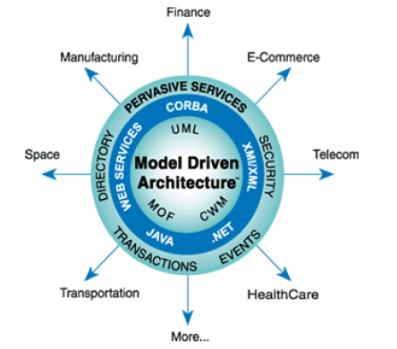
1.3 模型驱动的架构

Slide 18
1.3 模型驱动的架构
CIM: Computation Independent Model
  系统的与计算无关的视图
  详细描述需求,但是隐藏实现细节和系统实现
  弥补领域专家和技术专家间的鸿沟
PIM: Platform Independent Model
  系统的独立于平台的视图
  具有充分的独立程度，以便能够映射到一个或多个平台
  以抽象出技术细节的方式定义了一组服务
PSM: Platform Specific Model
  与平台相关的系统视图
  将PIM的定义与系统如何使用特定类型的平台的详细定义相关联
CIM
PIM
PSM

Slide 19
1.3 模型驱动的架构
模型转换
  将同一系统的一个模型转换成另一个模型的过程
    标识
    元模型转换
    模型转换
    模式应用
    模型合并
CIM
Transformation
PIM
PSM

Slide 20
1.3 模型驱动的架构
Platform Independent Model (PIM)
Platform
Specific
Model (PSM)
In CORBA
Platform
Specific
Model (PSM)
In ebXML
Implementation
In EJB
Bridge
ebXML message
Definition

Slide 21
1.3 模型驱动的架构
MDA对开发过程的影响
传统开发生命周期流程
MDA开发生命周期流程
Requirement
Requirement
Mostly
text
CIM
Iterative
Process
Analysis
Analysis
Diagram
& text
PIM
Desing
MDA
Process
Desing
Diagram
& text
PSM
Coding
Coding
code
code
Programmer’s
shortcut
Testing
Testing
code
code
Deployment
Deployment

Slide 22
1.3 模型驱动的架构
优点
保护知识投资
  独立于实现平台
  约定成俗的知识被显式描述
加快开发速度
  许多实现是自动生成的
实现的质量
  专家提供了转换模版
维护和文档
  设计和分析模型不会写完就被抛弃
  从定义到实现100%的可追溯性

Slide 23
1.4 软件架构的视图
根据UML表示法，区分如下视图
  用例视图
  静态视图
  动态交互视图
  动态状态机视图
  结构构件视图
  动态并发视图
  部署视图
功能需求
类及类关系
对象间的消息通信
构件中的状态控制行为
构件及构件互联
分布式构件间消息通信
分布式构件的部署

Slide 24
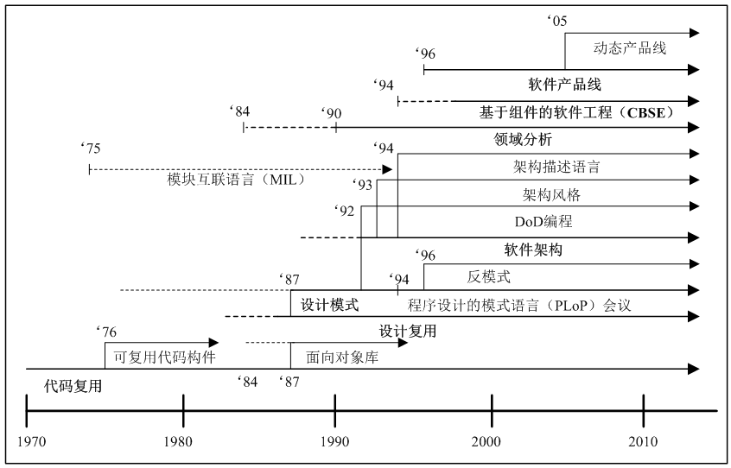
1.5 软件建模和软件架构设计的发展史

Slide 25
1.5 软件建模和软件架构设计的发展史
‘60
代码模块化：子程序或函数→流程图
结构化设计方法
  面向数据流的设计方法：考察数据在系统中的流动来理解系统的功能→数据流图
  数据结构化设计方法：基于数据结构设计程序结构→E-R图
信息隐藏（Parnas）：减少全局数据的使用，增强系统可靠性和维护性
  实时结构化分析和设计方法
  实时系统设计方法
‘70
’70中晚期
1972
‘80

Slide 26
1.5 软件建模和软件架构设计的发展史
’80早期
Jackson系统设计方法：将软件设计视为对现实世界的模拟→并发任务网络
  对现实世界的实体使用并发任务进行建模
  突破自顶而下的设计思想→中间向外的行为性建模
  是对象交互建模的先导
面向对象分析和设计方法
  设计重点：问题域建模、信息隐藏和继承
  提供了比结构化设计更平滑的分析到设计的过渡
  对象建模技术OMT→UML
’80中晚期
‘90

Slide 27
补充知识

Slide 28
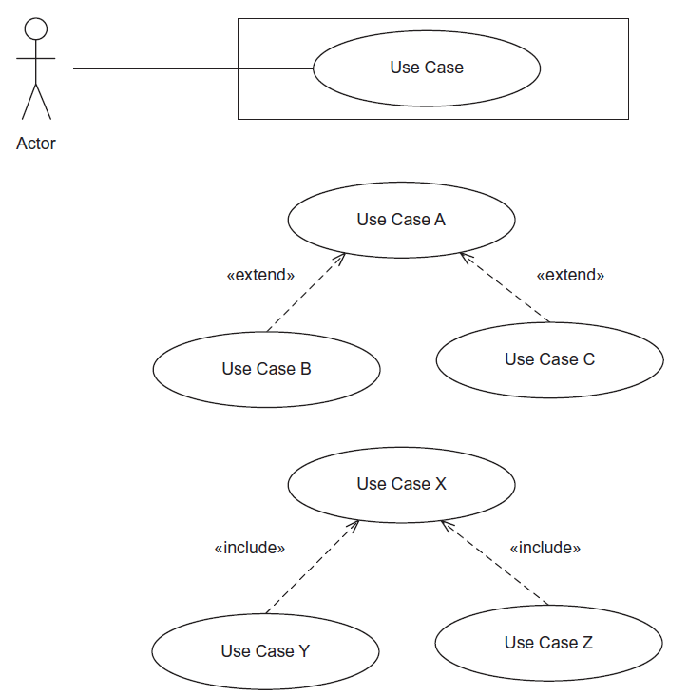
UML表示法
用例图
  用例定义了参与者与系统之间的一组交互序列
    参与者
    系统
    用例
    通信关联
    用例关系
      Extend
      Include

Slide 29
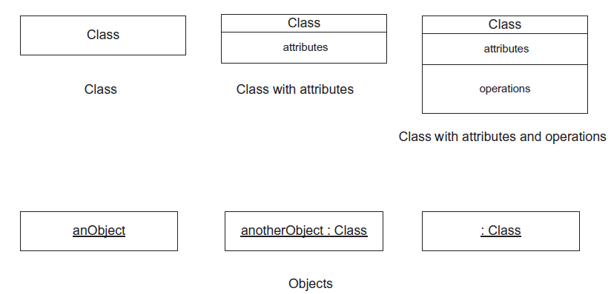
UML表示法
类/对象图
  类
    类名
    属性
    操作
  对象
    anObject:Class(缩写anObject或:Class)

Slide 30
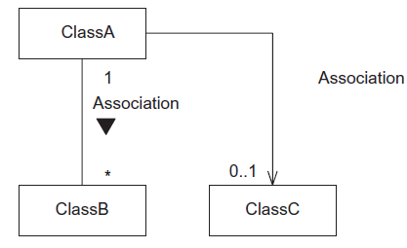
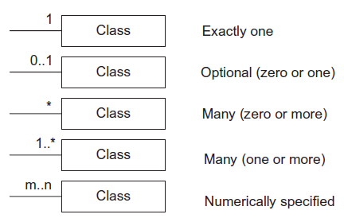
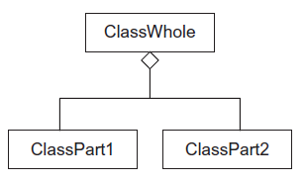
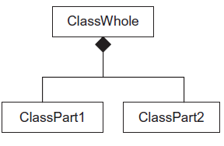
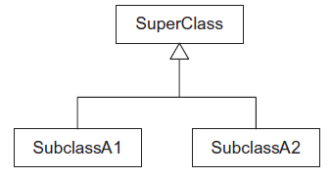
UML表示法
  关系
    关联
    整体/部分关系
    泛化/特化关系

Slide 31
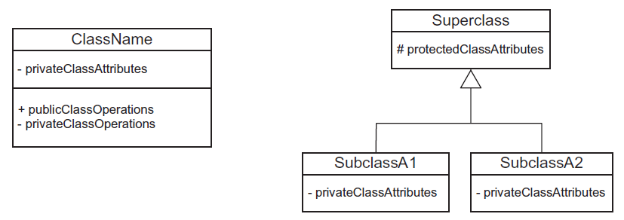
UML表示法
  可见性
    公有
    私有
    受保护

Slide 32
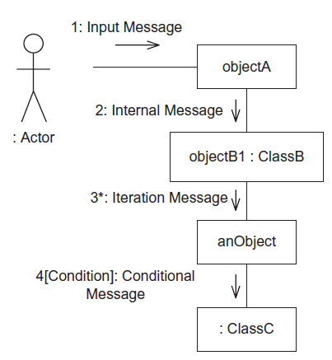
UML表示法
交互图
  通信图
    展示了合作对象间如何通过发送与接收消息进行动态的交互

Slide 33
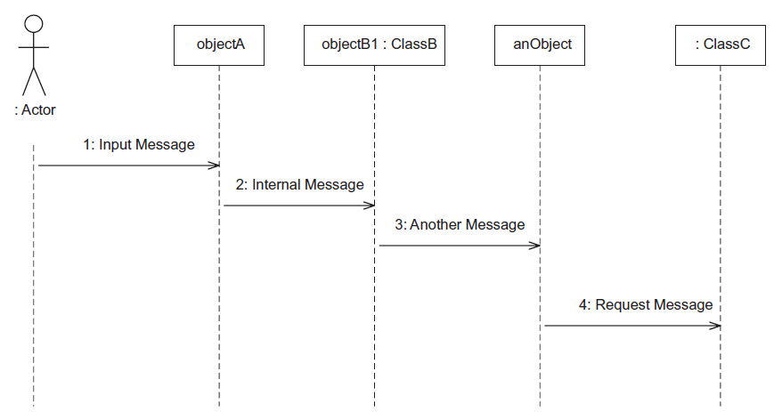
UML表示法
  序列图
    将对象交互通过时间序列的方式进行描述

Slide 34
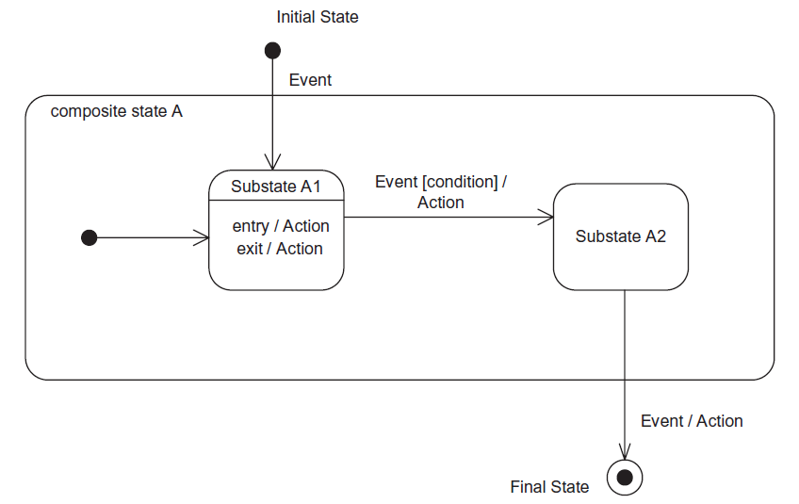
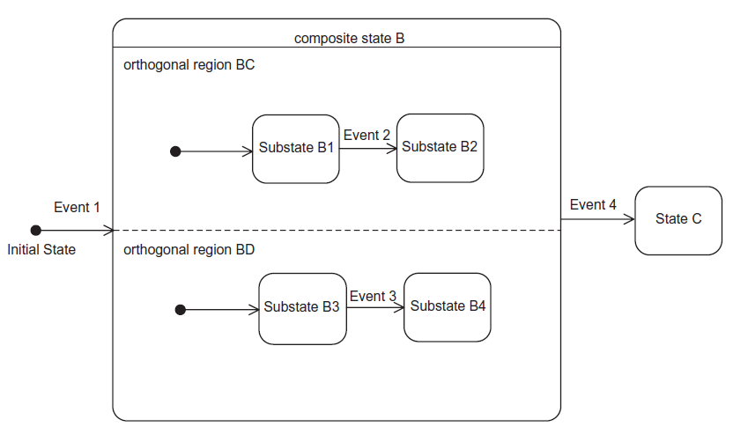
UML表示法
状态机图（状态图）
  初始状态
  终结状态
  弧（事件[条件]/动作）
  状态的动作
    进入动作
    退出动作

Slide 35
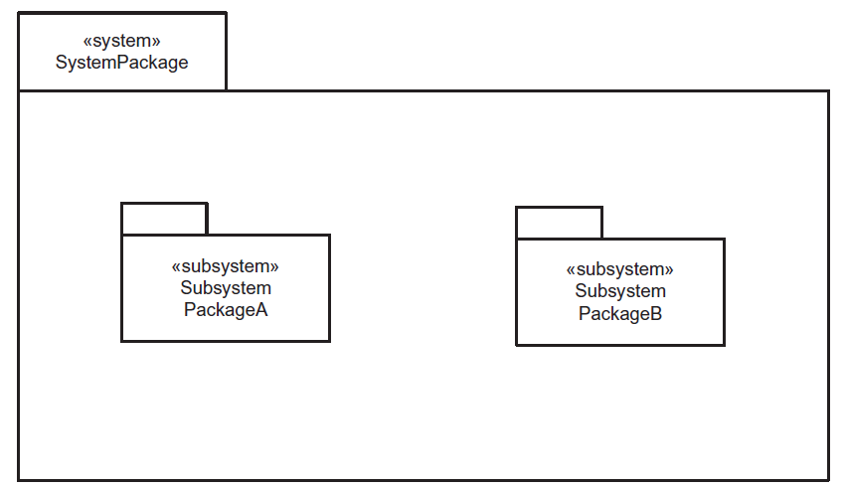
UML表示法
包图
  包是一组建模元素的组合，代表一个系统或一个子系统
  包的关系
    依赖
    泛化/特化
  包可以容纳类、对象或用例

Slide 36
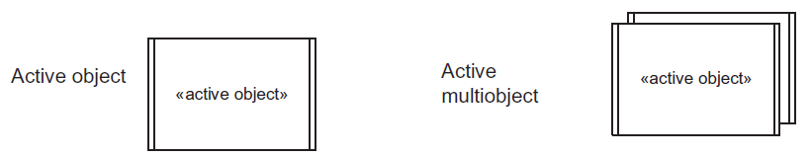
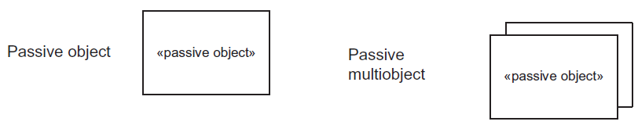
UML表示法
并发通信图
  主动对象
    用于描绘一个并发对象、进程、线程或任务
    拥有自己的控制线程，并能与其他对象并发执行
  被动对象
    不具有控制线程，只有在其他对象调用其方法时才会执行

Slide 37
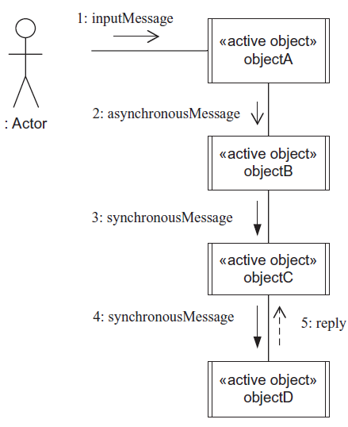
UML表示法
并发通信图

Slide 38
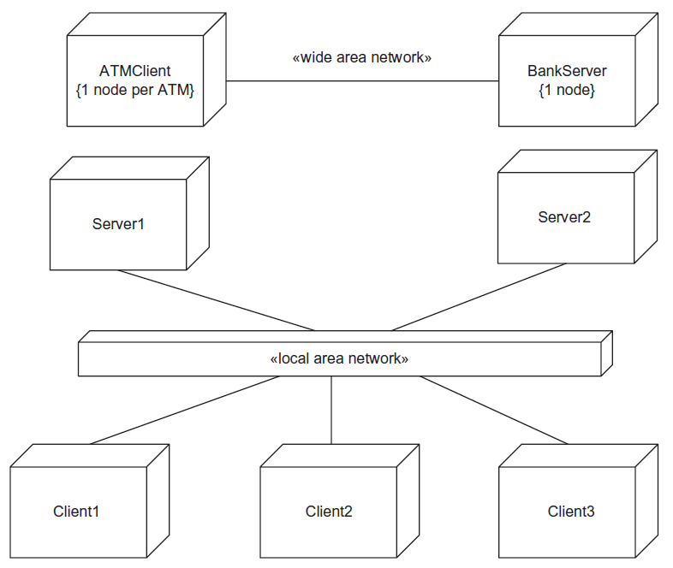
UML表示法
部署图
  以物理结点和结点间物理连接的方式展示一个系统的物理配置
  本质上是以系统结点为关注点的一种类图
  结点
    约束：描述了该结点存在多少实例
    连接：通过构造型表示连接类型

Slide 39
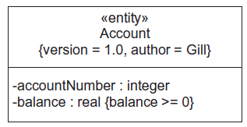
UML表示法
UML扩展机制
  构造型
    <<stereotype>>
  标记值
    {标记=值}
  约束
    {expression}

Slide 40
THE END

